Slide 1
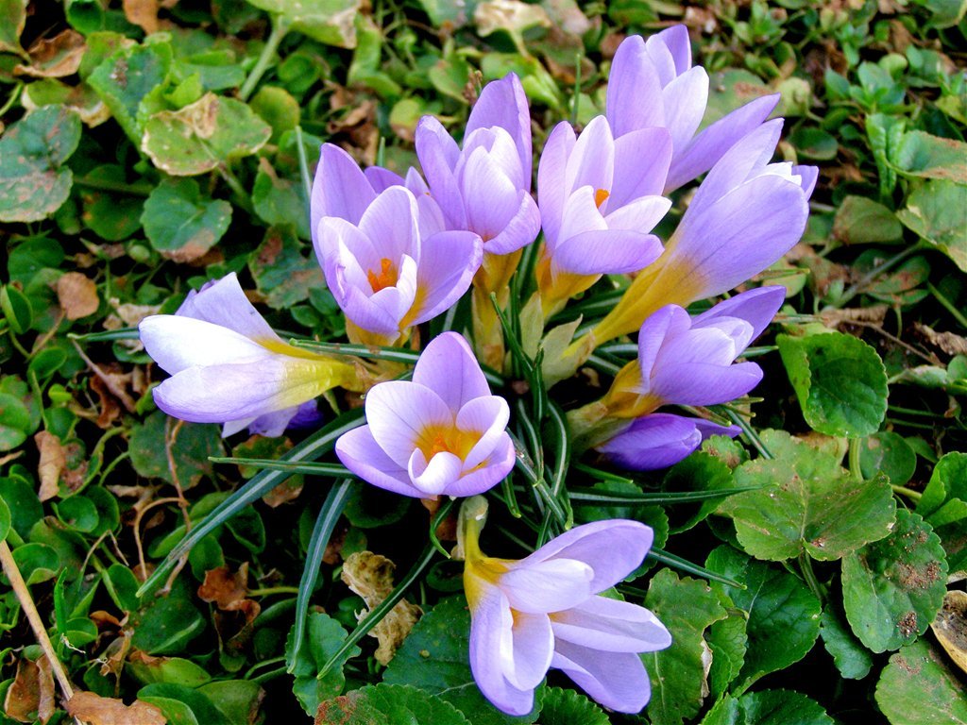
BILJKE TRAVNJAKA
Vlatkica Horvat, OŠ Granešina, Zagreb

Slide 2
TRAVNJAK je površina tla obrasla travama.
travnjak je životna zajednica zelenih zeljastih biljaka i životinja
biljke su važne za cijeli živi svijet
proizvode kisik bitan za disanje, daju nam hranu i sadrže vitamine i minerale neophodno za naš razvoj
da bi nam to biljke pružile, moramo se brinuti o njima
nekada su šume zauzimale veće površine
da bi dobili travnjake i oranice ljudi su krčili šume
zbog naše nemarnosti, neke su biljke već nestale, a nekima to prijeti i strogo su zaštićene

Slide 3
ČAROBNA HRVATSKA
zbog svog specifičnog geografskog položaja, Hrvatska je jedna od najbogatijih europskih zemalja po biološkoj raznolikosti
velika raznolikost kopnenih, morskih i podzemnih staništa rezultirala je bogatstvom vrsta i podvrsta, uključujući i značajan broj endema
broj poznatih vrsta iznosi oko 37.000 (pretpostavlja se da je znatno veći - od 50.000 do više od 100.000)
glavna područja endemske flore su Velebit i Biokovo
od ukupnog broja poznatih biljnih vrsta, oko 5,65 % je endemskih (rastu samo na određenom području i nigdje drugdje)

Slide 4
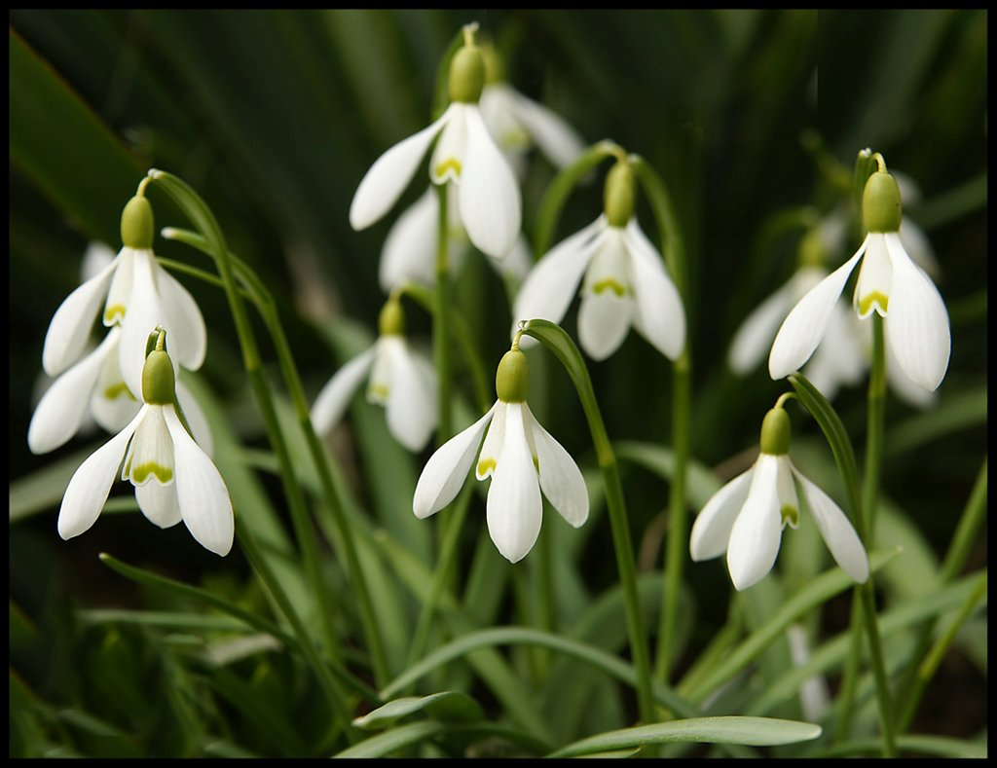
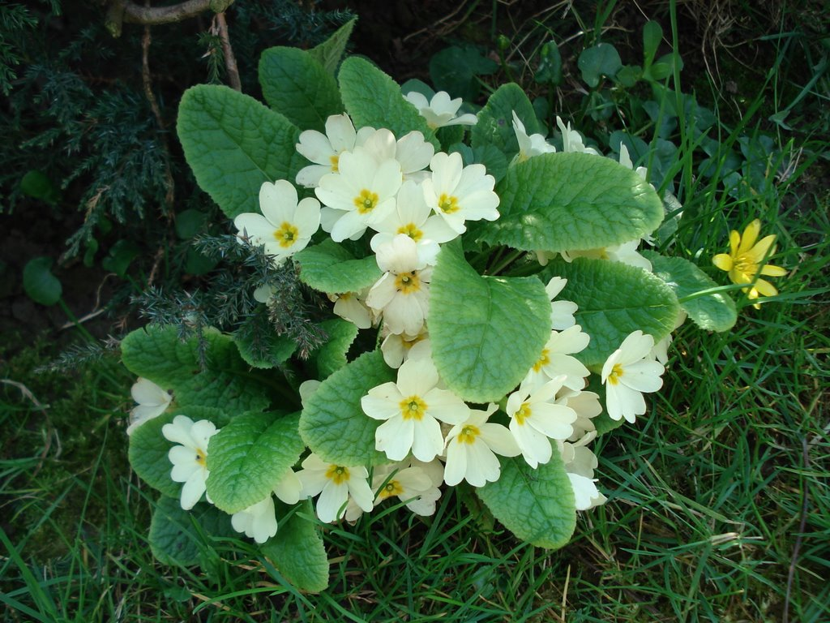
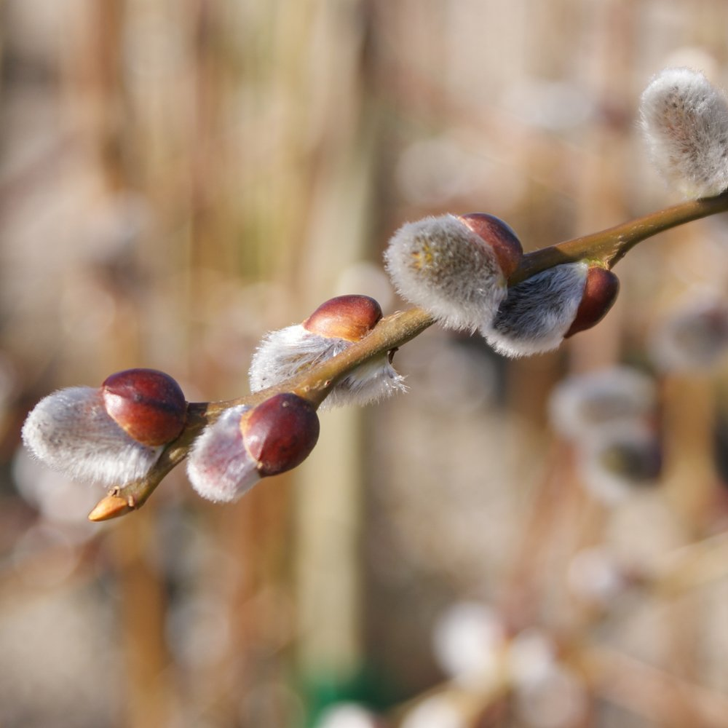
Vjesnici proljeća
NE BERI IH
ŠAFRAN
VISIBABA
JAGLAC (ljekovita biljka)
VRBA IVA (CICA-MACA)

Slide 5
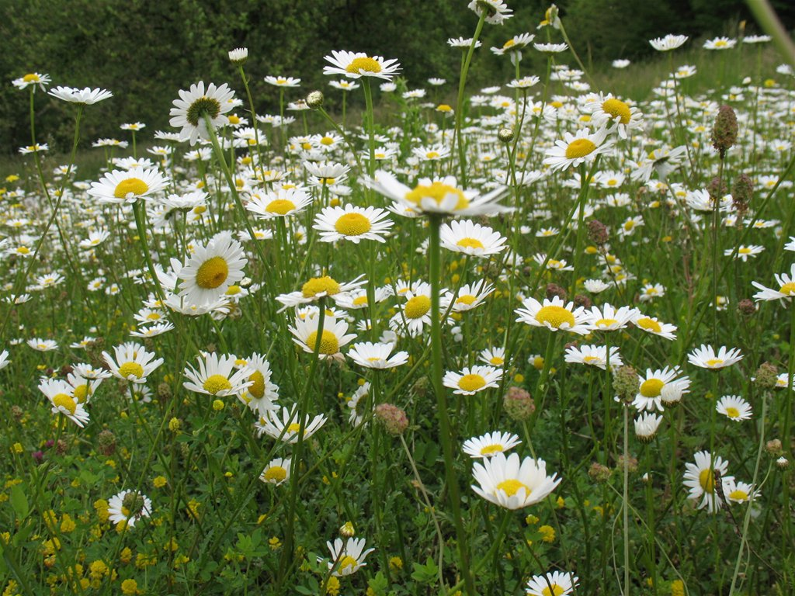
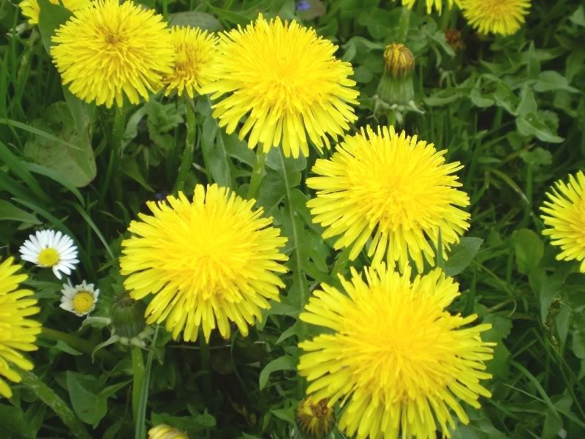
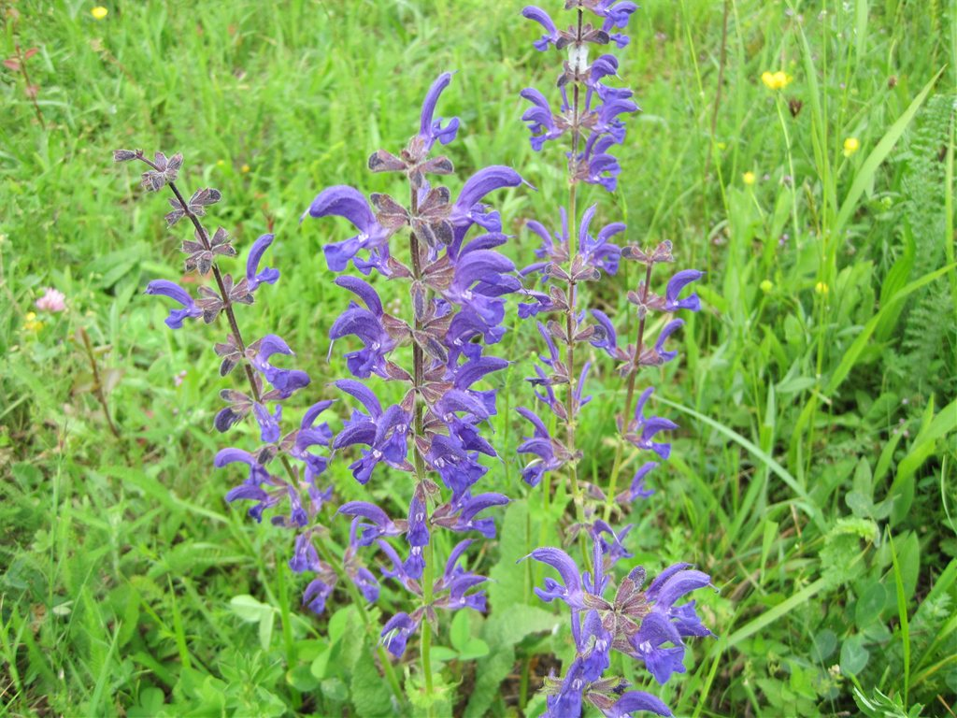
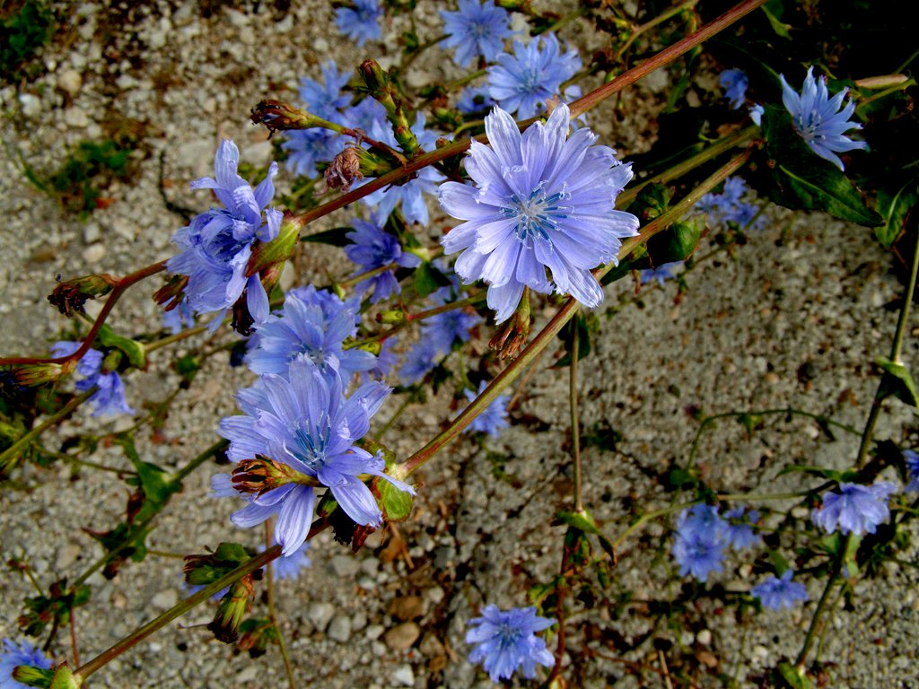
Rano proljeće
IVANČICA
MASLAČAK (ljekovita biljka)
KADULJA (ljekovita biljka)
VODOPIJA (ljekovita biljka)

Slide 6
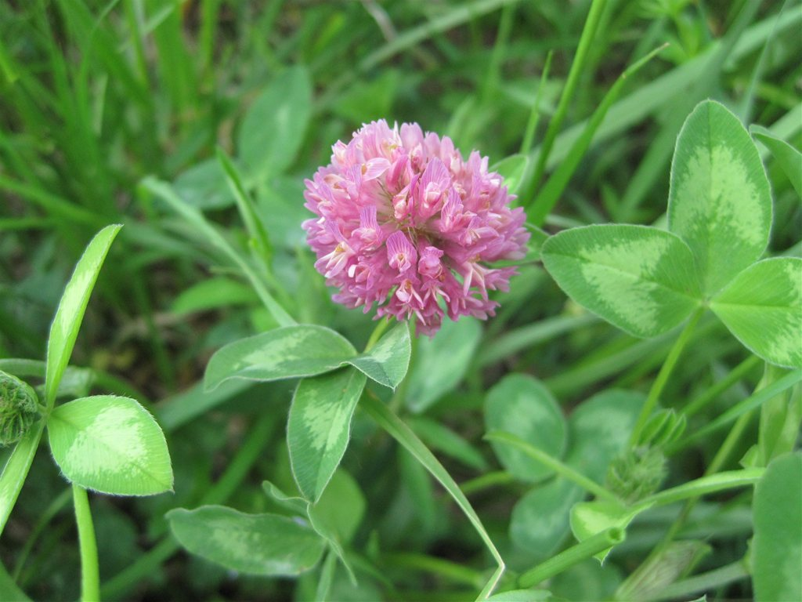
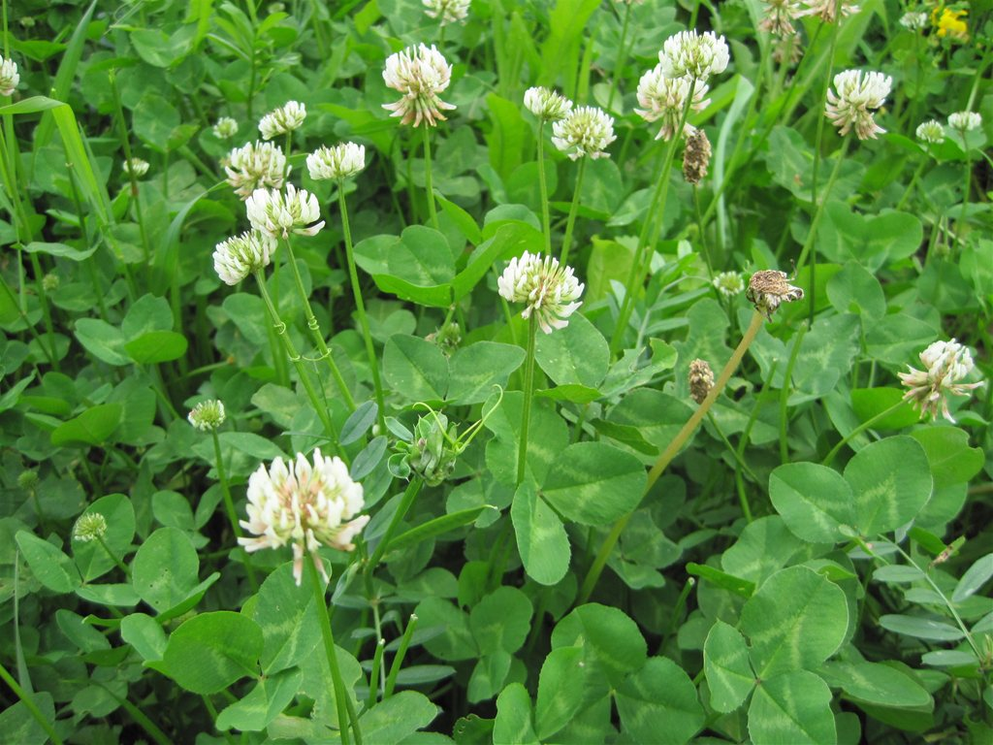
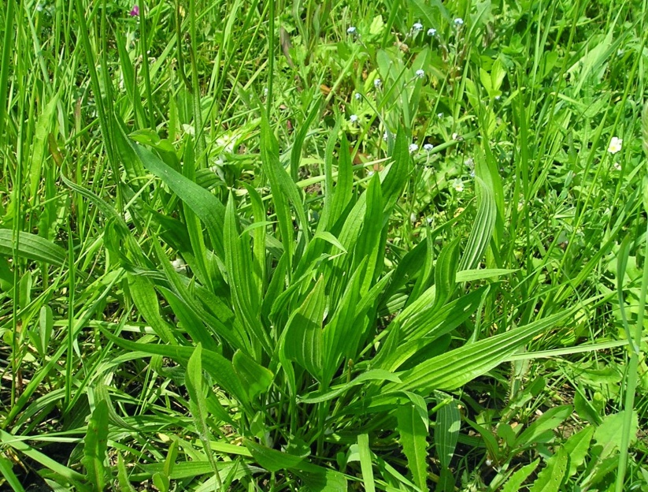
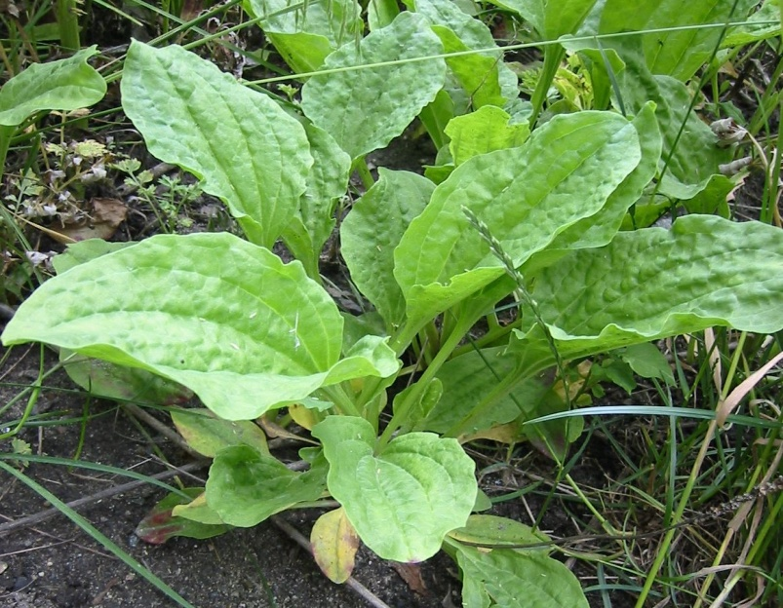
CRVENA DJETELINA (ljekovita biljka)
BIJELA DJETELINA (ljekovita biljka)
USKOLISNI TRPUTAC (ljekovita biljka)
ŠIROKOLISNI TRPUTAC (ljekovita biljka)

Slide 7
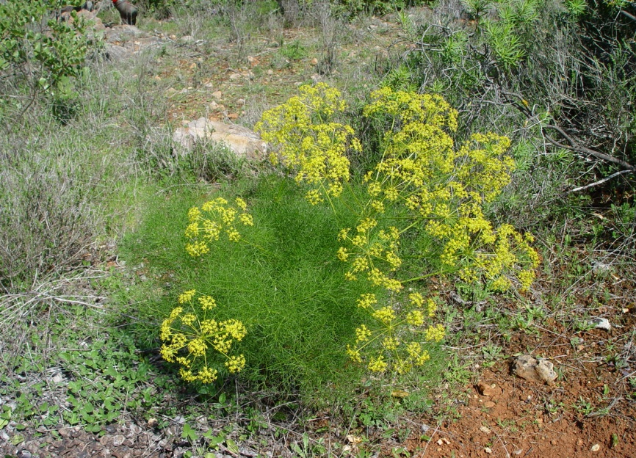
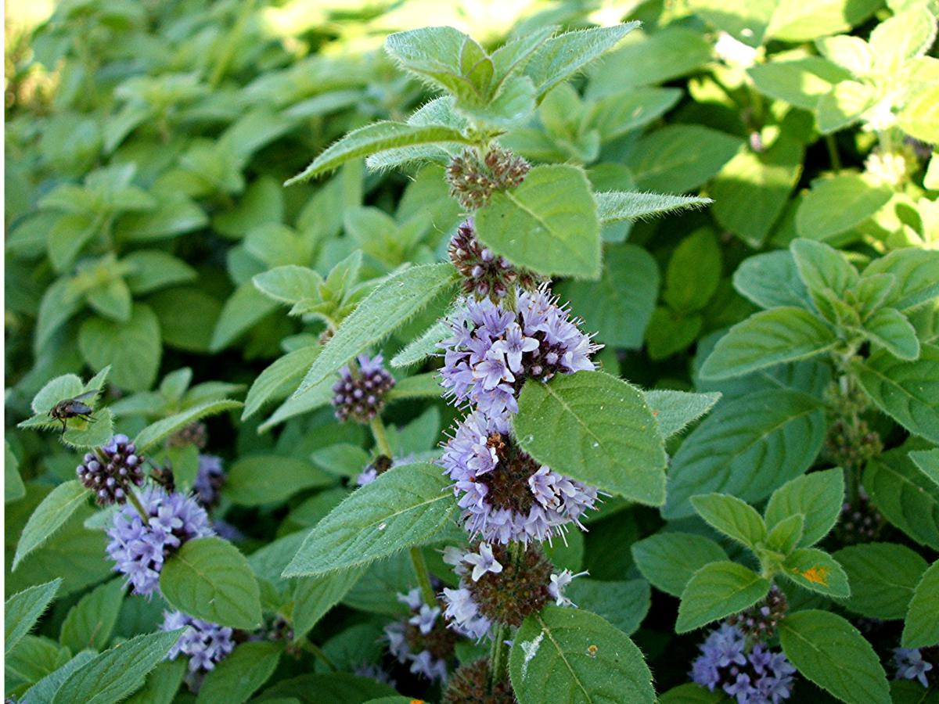
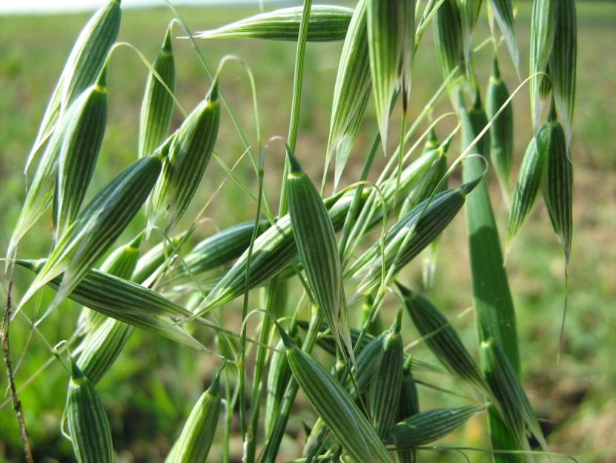
Ljekovite biljke
KOMORAČ
KADULJA, ŽALFIJA
METVICA
ZOB

Slide 8
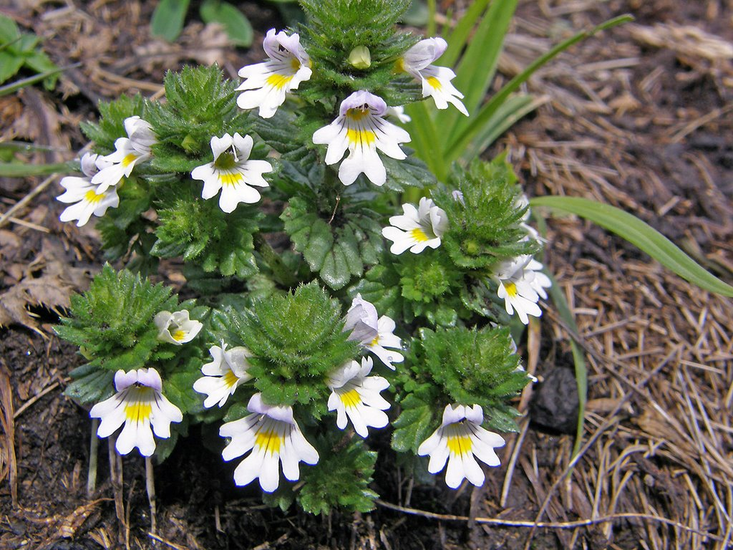
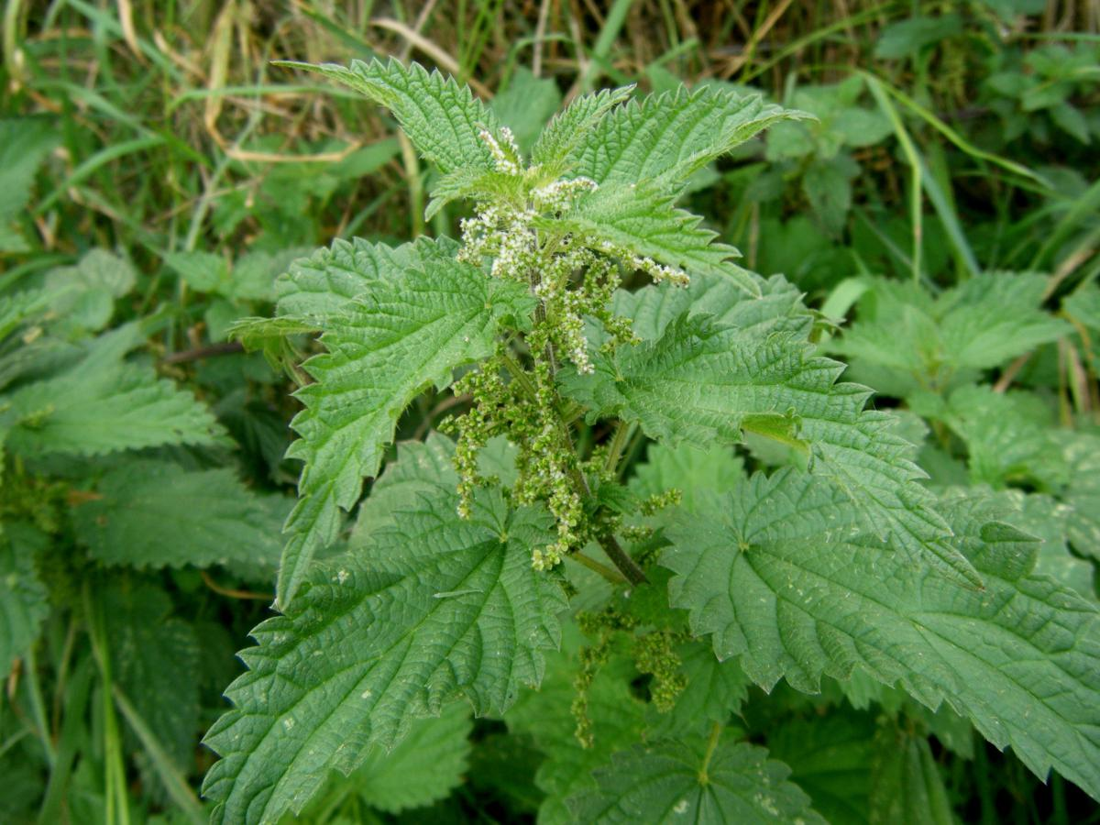
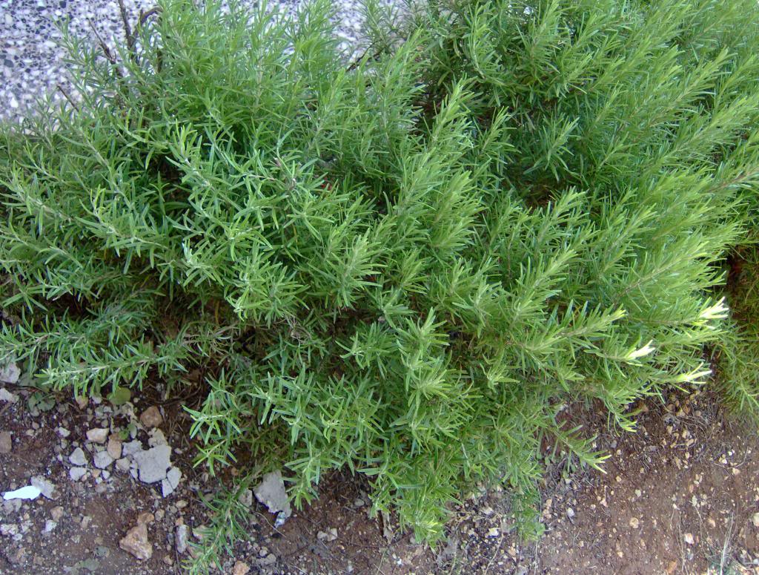
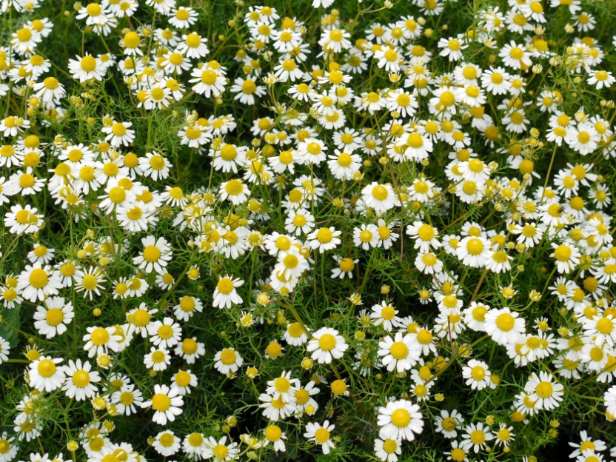
VIDAC
KOPRIVA
RUŽMARIN
KAMILICA

Slide 9
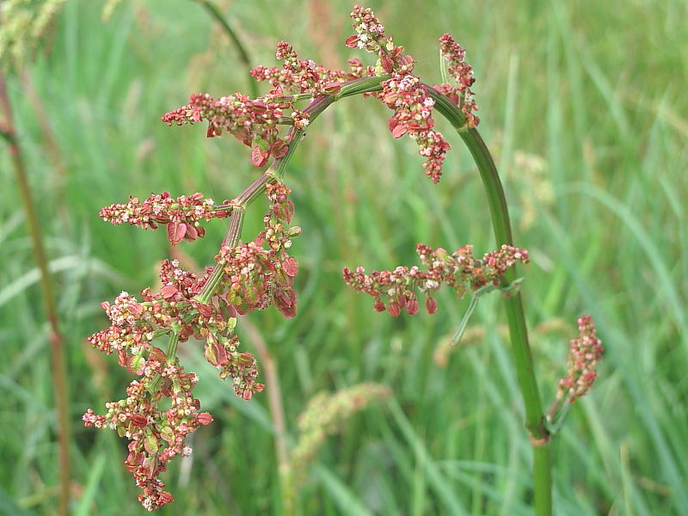
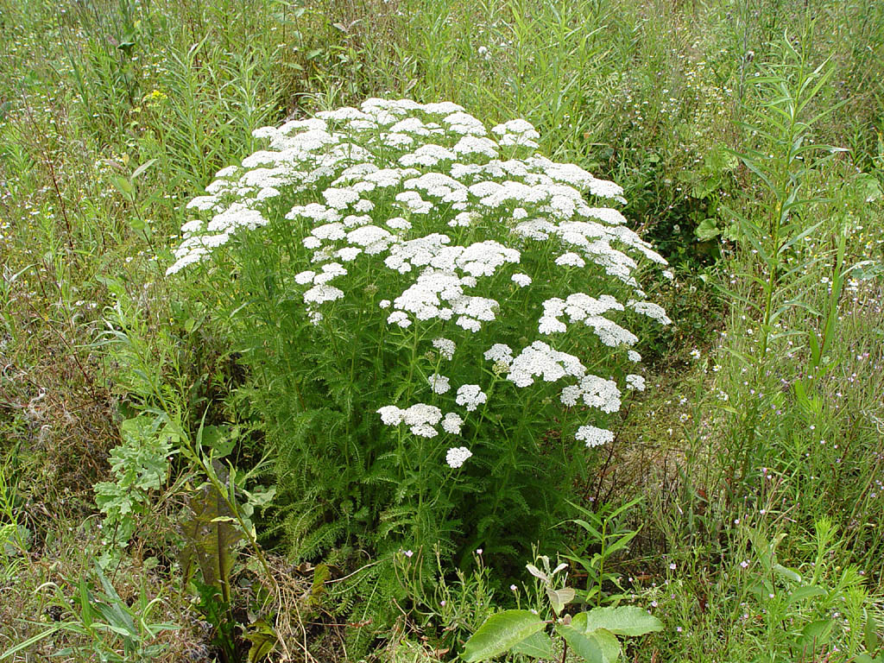
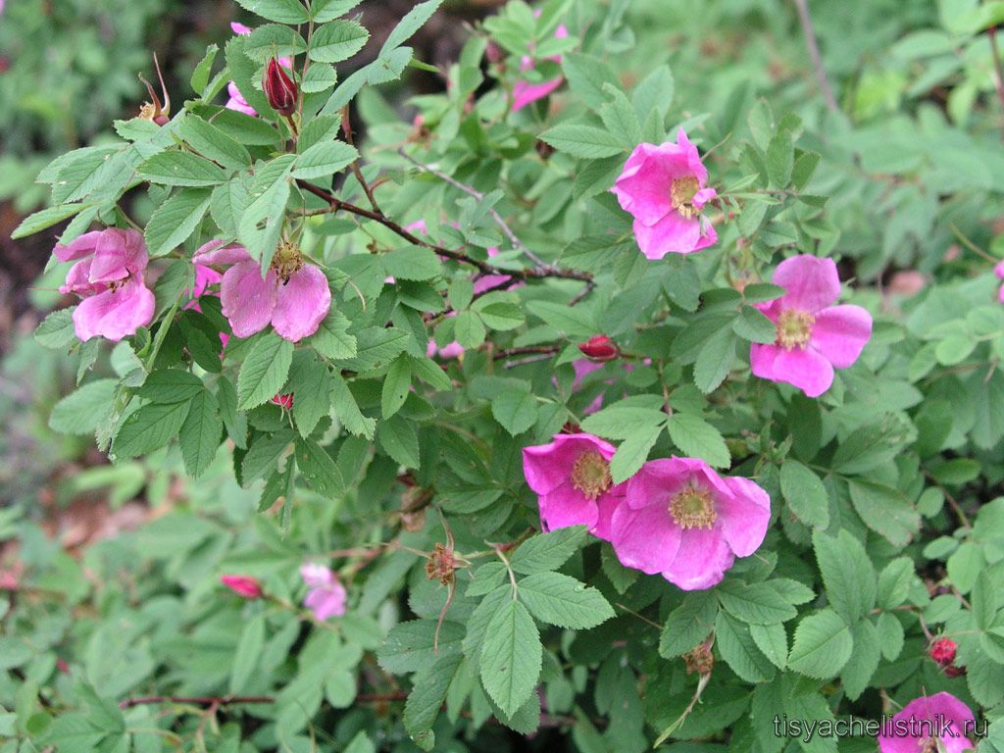
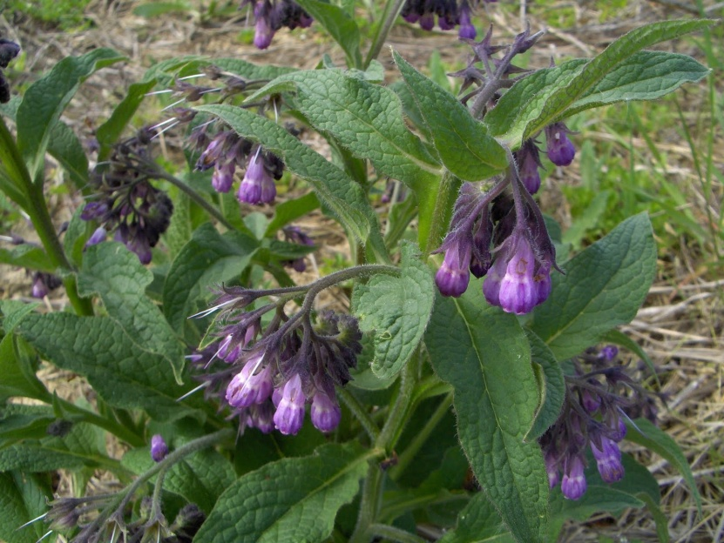
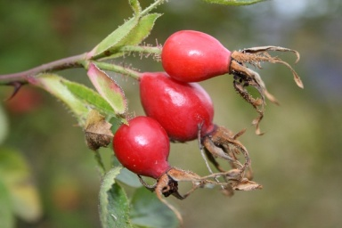
KISELICA
STOLISNIK
DIVLJA RUŽA (PLOD ŠIPAK)
CRNI GAVEZ

Slide 10
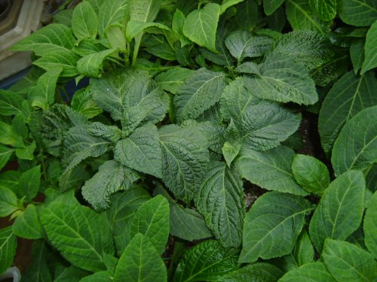
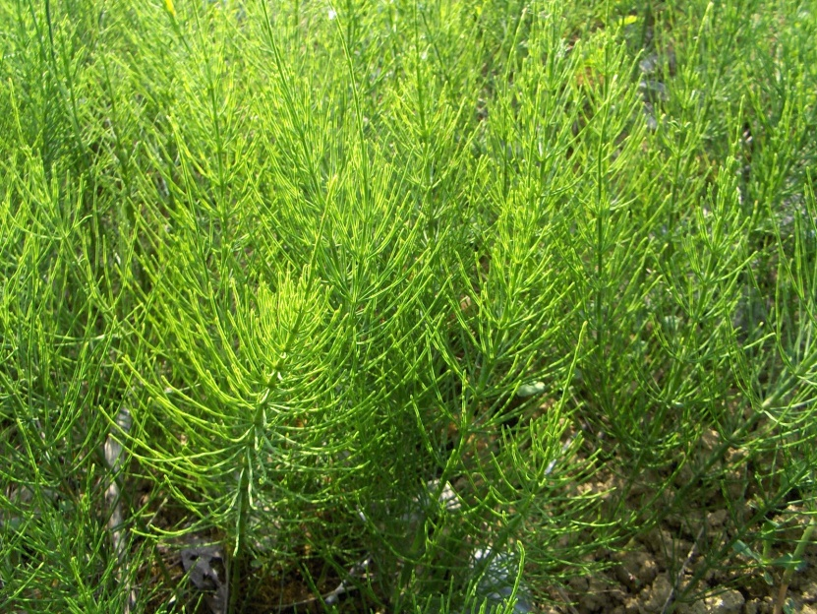
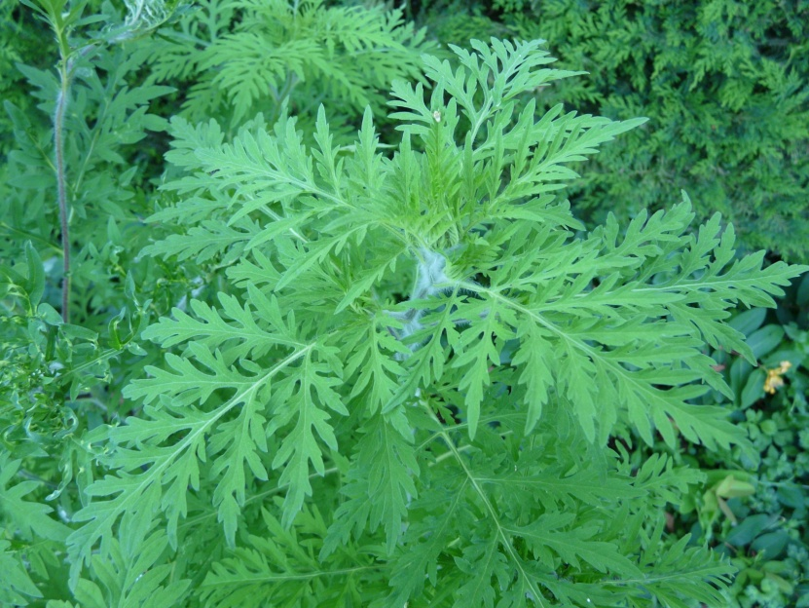
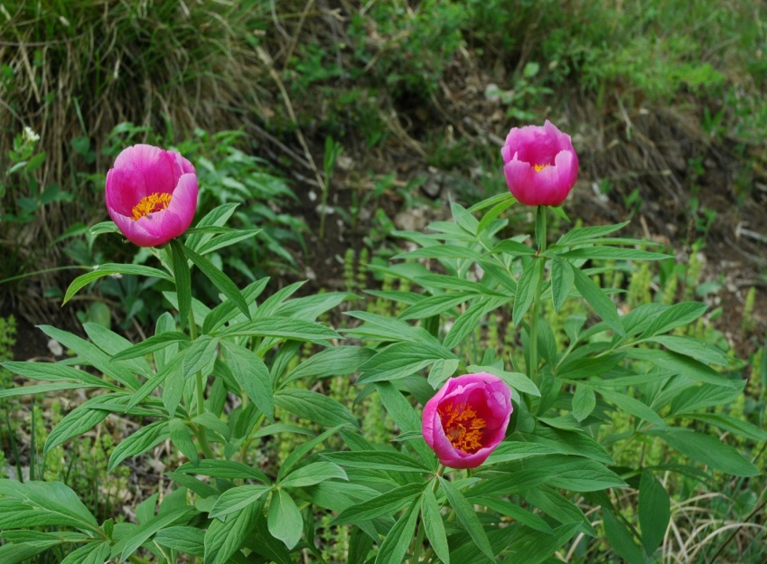
Otrovne biljke (iako su otrovne, neke su i ljekovite)
BOŽANSKA KADULJA
LIVADNA PRESLICA
AMBROZIJA
BOŽUR

Slide 11
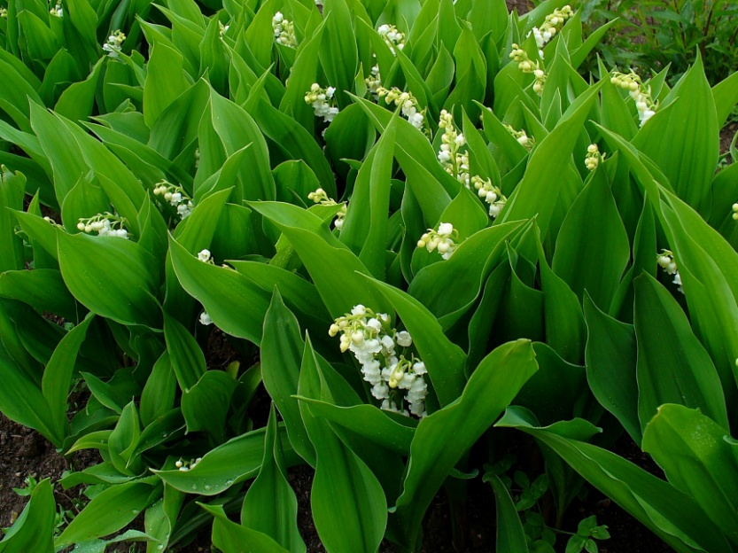
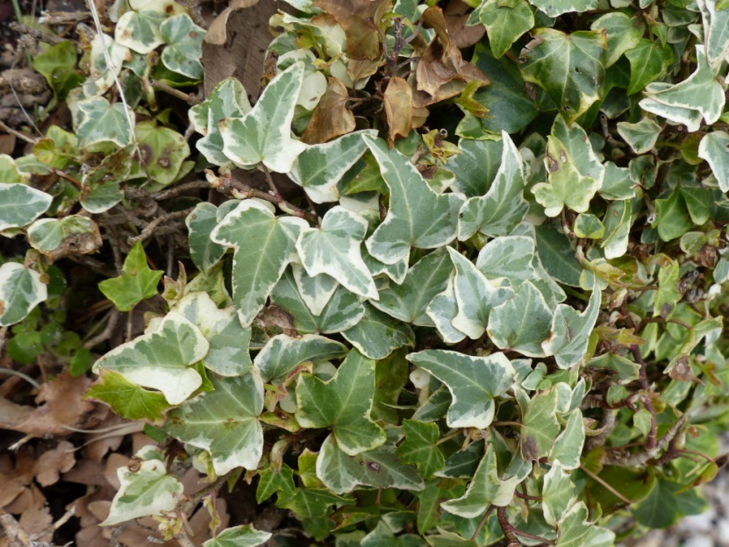
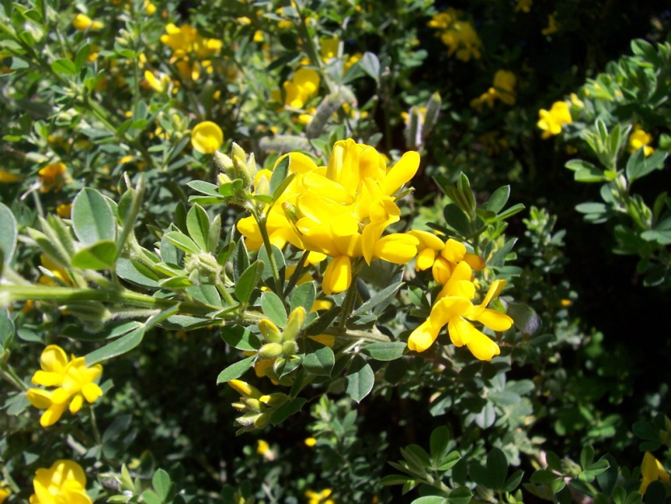
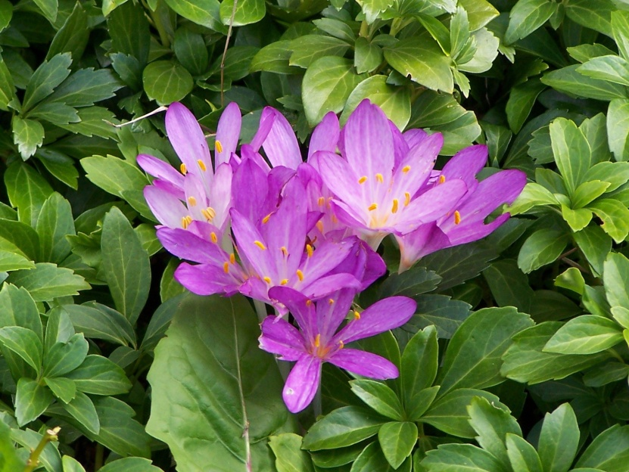
ĐURĐICA
BRŠLJAN (ljekovita biljka)
ŽUTILOVKA
MRAZOVAC (ljekovita biljka)

Slide 12
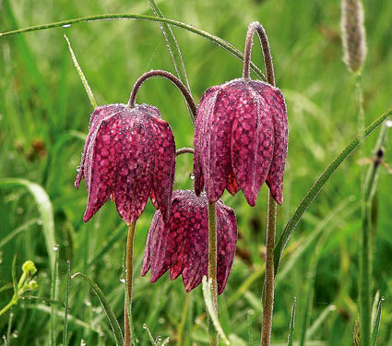
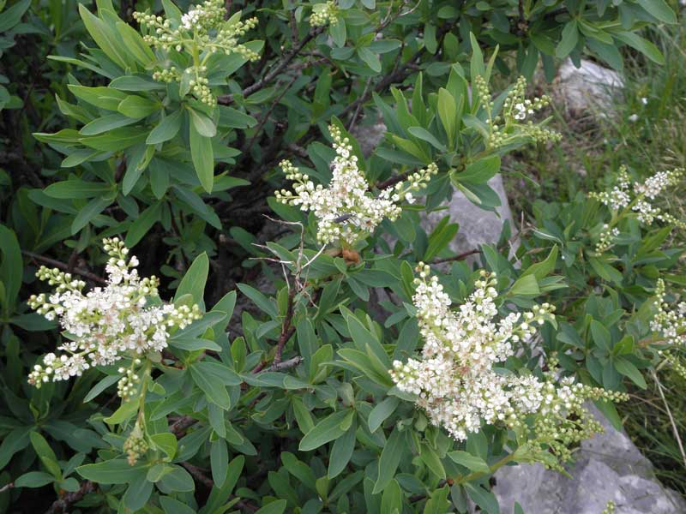
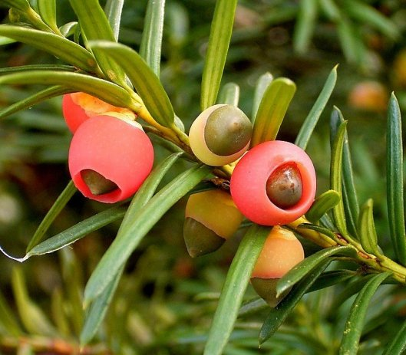
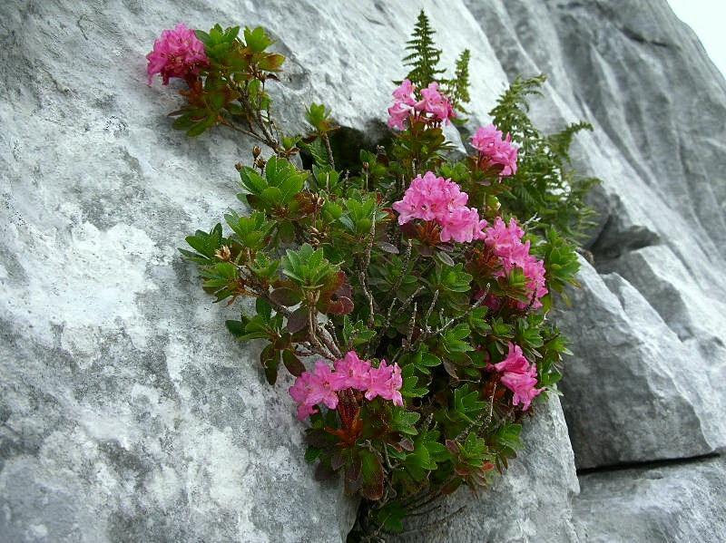
NE BERI IH
PRAVA KOCKAVICA
HRVATSKA SIBIREJA - ENDEM
TISA
DLAKAVI PJENIŠNIK

Slide 13
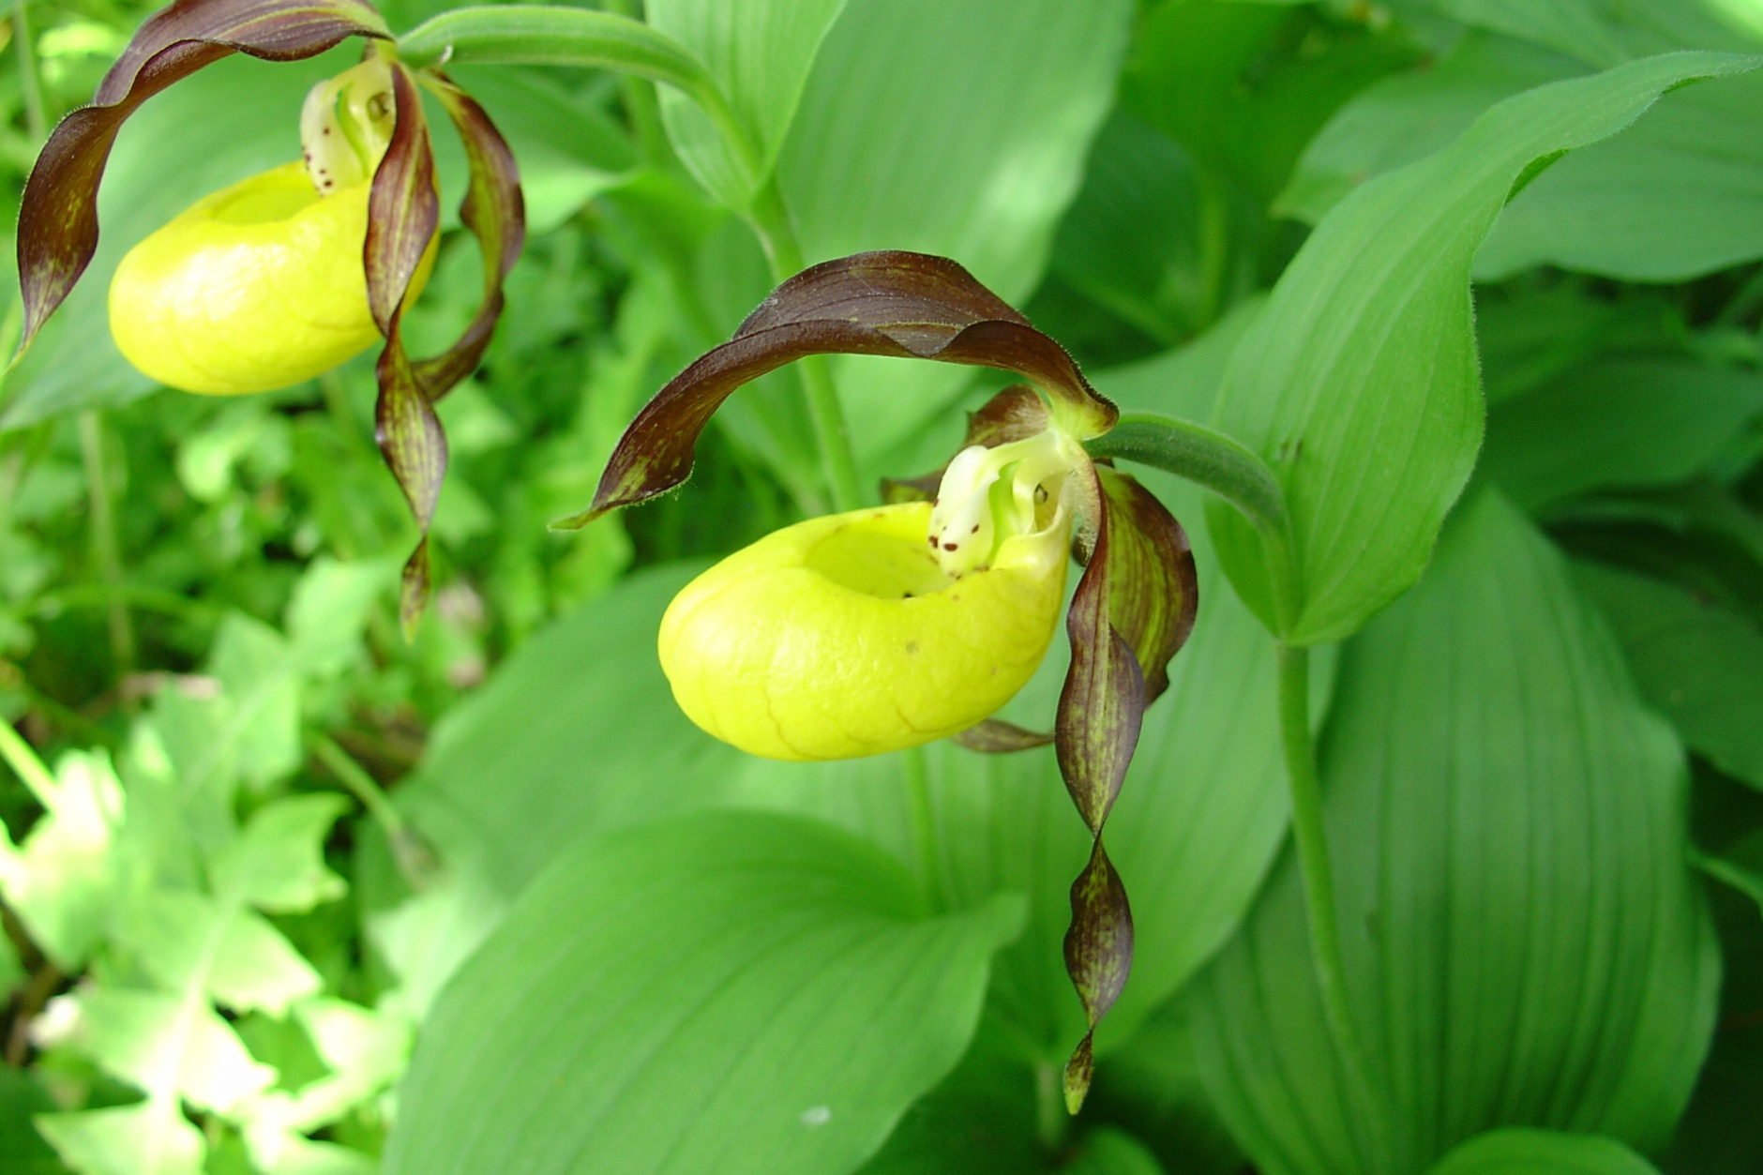
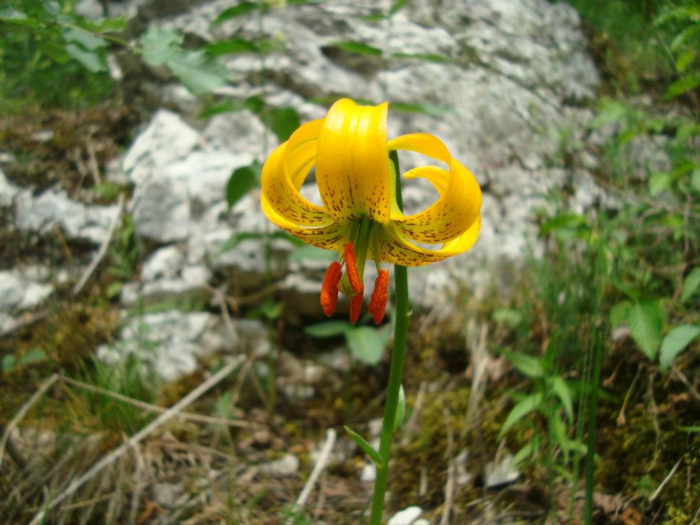
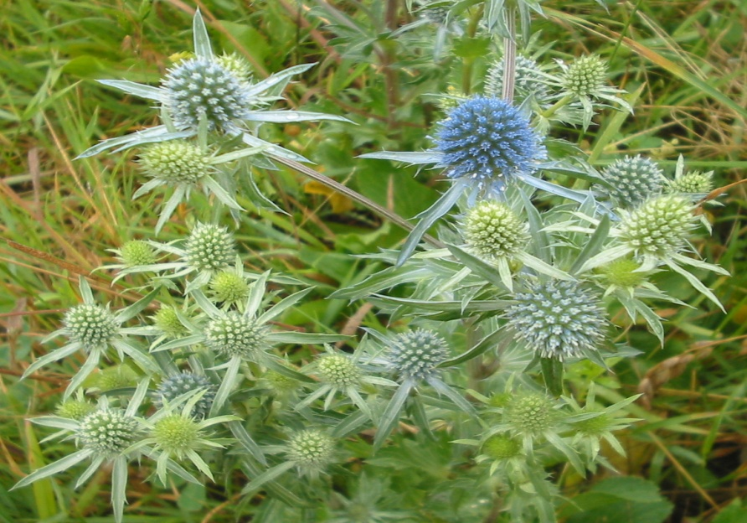
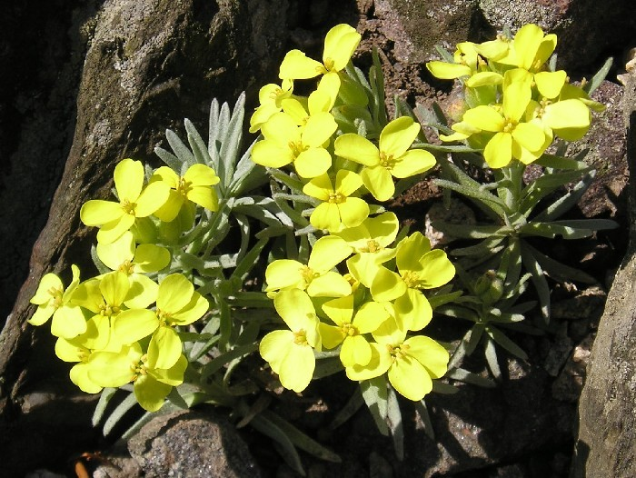
NE BERI IH
GOSPINA PAPUČICA
KRANJSKI LJILJAN
PAŠTITKASTI KOTRLJAN - ENDEM
VELEBITSKA DEGENIJA - ENDEM

Slide 14
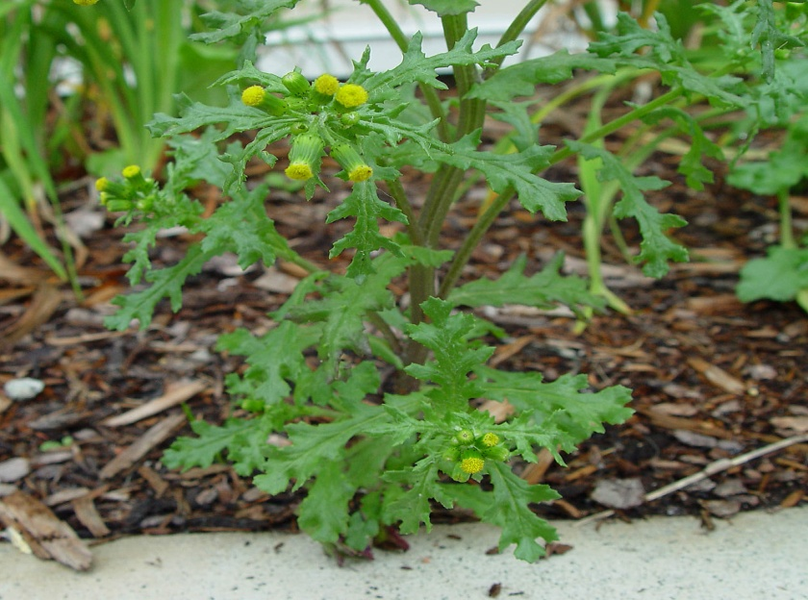
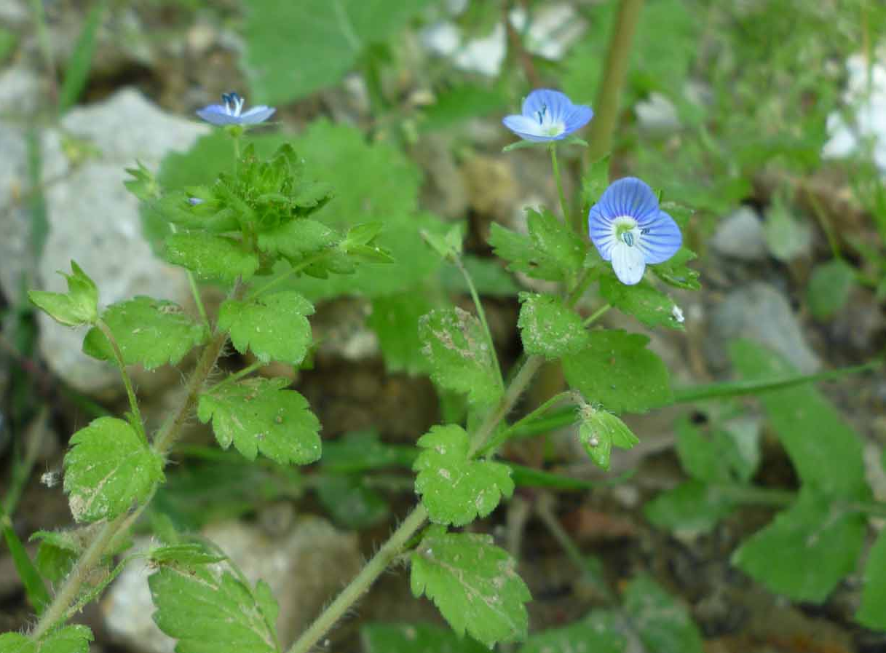
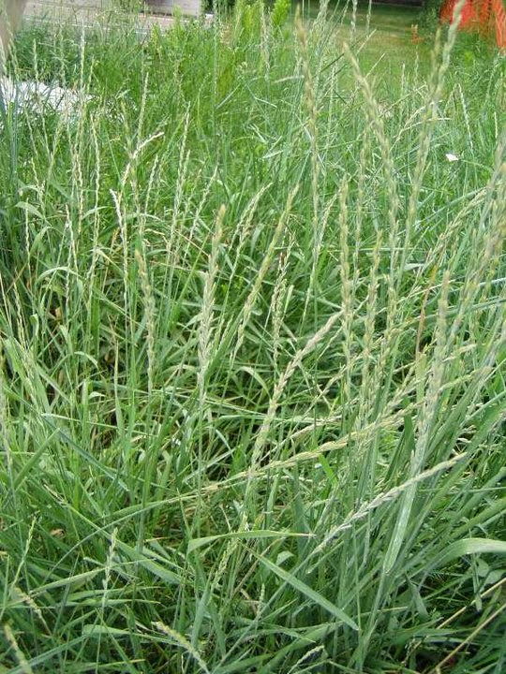
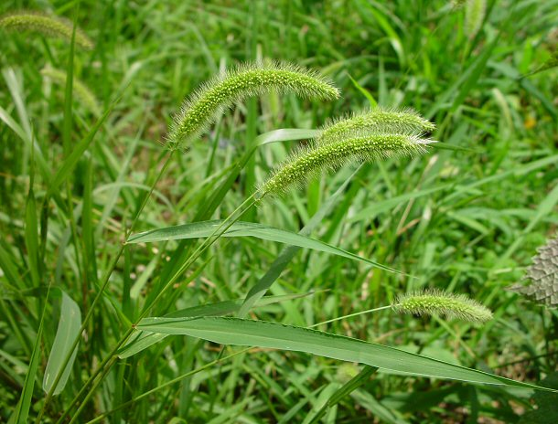
Ostale biljke (za herbarij)
OBIČNI KOSTRIŠ
PERZIJSKA ČESTOSLAVICA
PIRIKA
SIVI MUHAR

Slide 15
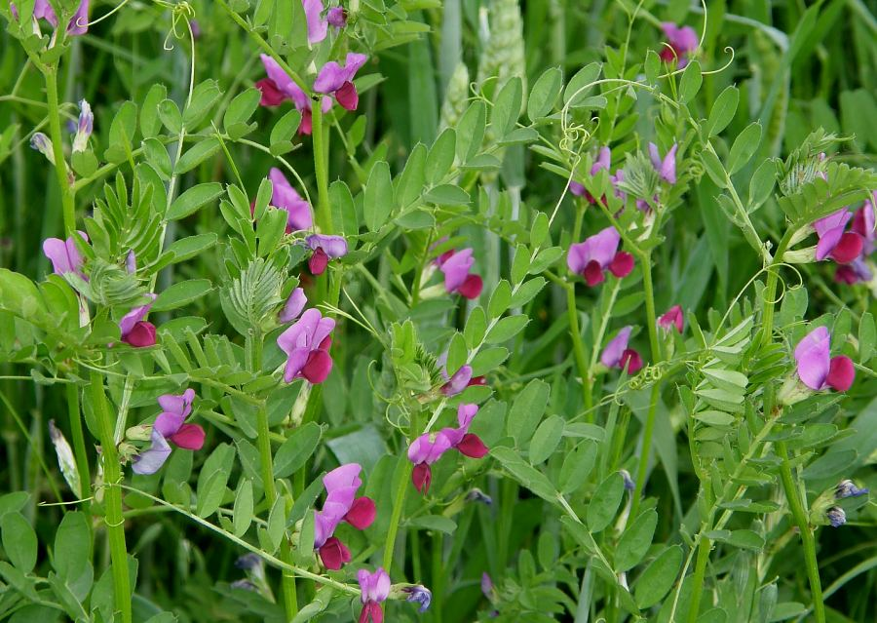
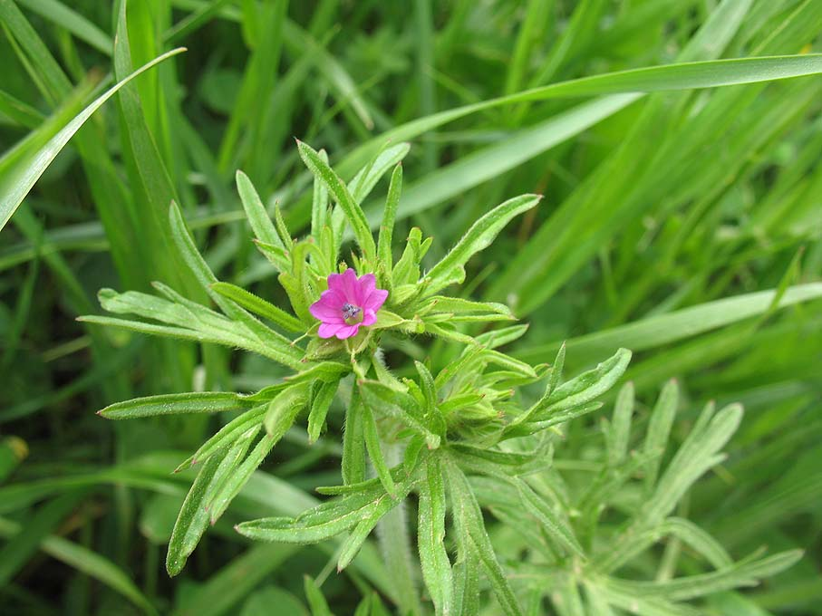
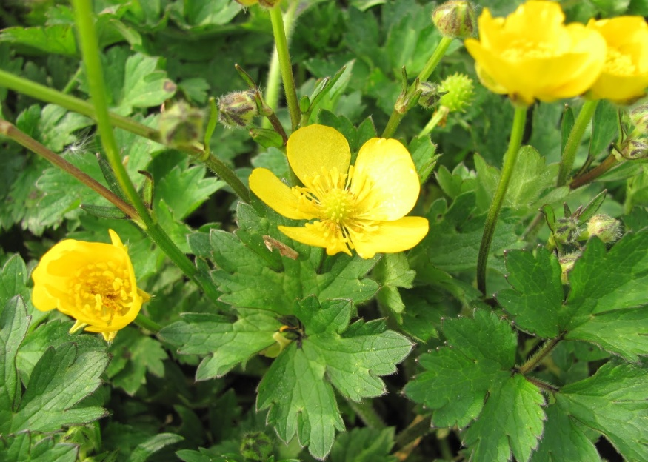
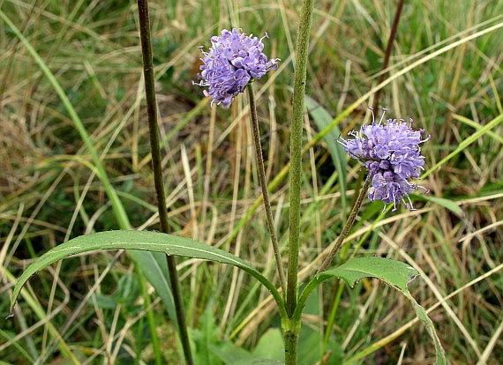
GRAHORICA OBIČNA
RASCJEPKANA IGLICA
PUZAVI LJUTIĆ
PRSKAVAC

Slide 16
Cvijet je poezija reprodukcije.
On je primjer vječne zavodljivosti života.
Girodou

